Slide 1
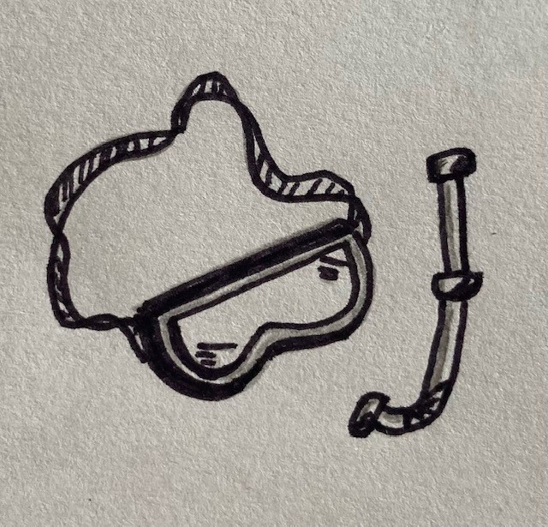
Les 3 moments
(pour apprendre)

Slide 2
Objectifs
Explorer un peu plus
comment le cerveau fonctionne.
Distinguer comprendre et
apprendre
Découvrir les 3 moments
de l’apprentissage.

Slide 3
Plan
Définition de comprendre
Définition d’apprendre
Définition des 3 moments
Un quiz

Slide 4
Comprendre,
C’est faire entrer quelque chose
et
se représenter dans sa tête.
Ce sont deux définitions parmi d’autres.

Slide 5
Exemple:
Je me représente ce qu’est un vélo et
à quoi il peut me servir,
car je comprends ce que c’est.
Je le vois dans ma tête et à quoi il sert.

Slide 6
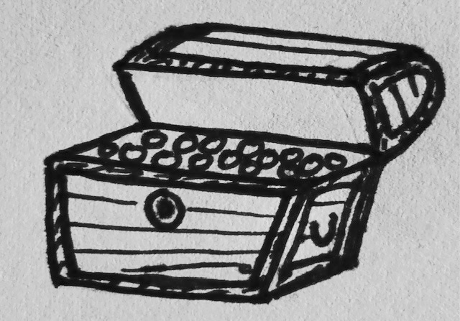
Apprendre, c’est acquérir (c’est comme décider d’avoir)
de nouvelles connaissances.

Slide 7
Il est important de comprendre pour apprendre.

Slide 8
A présent, je décris les 3 moments
nécessaires pour apprendre…

Slide 9
C’est comme respirer…

Slide 10
1. Inspirer

Slide 11
2. S’oxygéner

Slide 12
3. Expirer

Slide 13
Exemple dans la situation suivante :
Pour mon anniversaire, je reçois 100 frs
de mes parents, 40 frs de ma tata et 60 frs de mes
grands-parents. De plus, mon frère a fait un
délicieux gâteau au chocolat pour le dessert.
Combien ai-je reçu d’argent ?

Slide 14
Étape 1
1 c’est recevoir une information
-Par ses 5 sens
-En prêtant attention
-En donnant du sens

Slide 15
Étape 2
2 Notre cerveau s’occupe de l’information
Grâce aux différentes mémoires
Par différents processus
(accessoires)

Slide 16
Exemple:
J’arrive à lire le texte et je comprends tous les mots.
Je sais ce que représentent les nombres
100, 40 et 60.
Je sais ce que signifie l’abréviation frs.
Je sais faire des additions (des +).

Slide 17
Étape 3
3 C’est donner une réponse
-Par le langage ( écrit, oral, gestuel )
-En oubliant ce qui n’est pas important
-En sachant changer sa manière de
penser ou d’agir

Slide 18
Exemple:
J’écris dans mon cahier de maths ou
je réponds à l’oral.
J’oublie que mon frère a fait un bon gâteau,
car ce n’est pas important pour répondre à la
question.
Je calcule de tête ou je pose le calcul sur une
feuille.

Slide 19
Réponse :
100 + 60 + 40 = 200

Slide 20
Et maintenant, le quiz ; )

Slide 21
Quiz
Lis les trois questions avant
de vouloir répondre.
Et réponds en levant la main.

Slide 22
Quiz
À quoi sert le premier moment ?
À quoi sert le deuxième moment ?
À quoi sert le troisième moment ?

Slide 23
Premier moment
Je reçois une information.

Slide 24
Deuxième moment
Je traite l’information dans
mon cerveau.

Slide 25
Troisième moment
Je donne une réponse.

Slide 26
Écris trois phrases sur une feuille :
À quoi ça sert d’apprendre
de nouvelles connaissances ?
Plusieurs réponses peuvent être correctes.

Slide 27
Merci !

